Slide 1
Ekonomi
Hafta #2

Slide 2
Hafta #2 Konu Başlıkları
Üretim Olanakları Eğrisinde Kayma*
Karşılaştırmalı Avantaj
Mutlak Avantaj
Ticaret Koşulları
Sermaye ve Büyüme*
"*" En önemli konu başlıklarını belirtir.
Mateer ve Coppock: Bölüm #2

Slide 3
ÜOE'de Kayma
Eğer ÜOE dışa doğru kayarsa, daha önce ulaşılamayan ürün kombinasyonlarının üretimi mümkün hale gelir.
ÜOE grafiksel olarak iki yöne doğru kayabilir.
Yeni kaynaklar ya da değişen teknoloji iki yolla modele sokulabilir
Tek bir ürünün üretiminde.
İki ürünün de üretiminde.

Slide 4
ÜOE'de Kayma
Üretilen Pizza Miktarı
ÜOE₂
ÜOE₁
Üretilen Hamburger Miktarı

Slide 5
ÜOE'de Kayma
Üretilen Pizza Miktarı
ÜOE₂
ÜOE₁
Üretilen Hamburger Miktarı

Slide 6
Örnek Sorular Üretim Olanakları Eğrisi
Soruları cevaplamanız için 30 saniyeniz var.
Arkadaşlarınızla takım oluşturabilirsiniz.

Slide 7
Örnek Sorular Üretim Olanakları Eğrisi
(Doğru/Yanlış) A noktası satılacak olan araba ve bisiklet miktarlarını gösterir.
Bisiklet
A
Araba

Slide 8
Örnek Sorular Üretim Olanakları Eğrisi
(Doğru/Yanlış) A noktası satılacak olan araba ve bisiklet miktarlarını gösterir.
Yanlış.
Kaç tane araba ve bisiklet üretileceğini gösterir!
Bisiklet
A
Araba

Slide 9
Örnek Sorular Üretim Olanakları Eğrisi
(Doğru/Yanlış) F noktasından G noktasına doğru gittikçe bisiklet fiyatı artar.
Bisiklet
G
F
Araba

Slide 10
Örnek Sorular Üretim Olanakları Eğrisi
(Doğru/Yanlış) F noktasından G noktasına doğru gittikçe bisiklet fiyatı artar.
Yanlış.
Üretilen bisiklet miktarı artar.
Bisiklet
G
F
Araba

Slide 11
Örnek Sorular Üretim Olanakları Eğrisi
(Doğru/Yanlış) Doğru üzerinde C noktasından A noktasına doğru hareket etmek daha fazla bisiklet üretmenin fırsat maliyetini gösterir.
Bisiklet
C
A
Araba

Slide 12
Örnek Sorular Üretim Olanakları Eğrisi
(Doğru/Yanlış) Doğru üzerinde C noktasından A noktasına doğru hareket etmek daha fazla bisiklet üretmenin fırsat maliyetini gösterir.
Bisiklet
Yanlış.
Daha fazla araba üretmenin fırsat maliyetini gösterir.
C
-
A
+
Araba

Slide 13
Örnek Sorular Üretim Olanakları Eğrisi
(Doğru/Yanlış) Eğer işsizlik yüksekse, doğru içeriye kayar.
Bisiklet
?
Araba

Slide 14
Örnek Sorular Üretim Olanakları Eğrisi
(Doğru/Yanlış) Eğer işsizlik yüksekse, doğru içeriye kayar.
Yanlış.
İşsizlik herkesin çalışmaması demektir yani üretim ÜOE'nin iç kısmındadır. ÜOE sabit kalır çünkü ÜOE tüm kaynaklar kullanıldığında üretilebilecek maksimum çıktıyı belirtir.
Bisiklet
?
Araba

Slide 15
Örnek Sorular Üretim Olanakları Eğrisi
(Doğru/Yanlış) Eğer araba üretim sürecinde teknolojik gelişme olursa, ÜOE dışa doğru kayar.
Bisiklet
?
Araba

Slide 16
Örnek Sorular Üretim Olanakları Eğrisi
(Doğru/Yanlış) Eğer araba üretim sürecinde teknolojik gelişme olursa, ÜOE dışa doğru kayar.
Yanlış.
ÜOE sadece araba miktarının olduğu eksenden dışarı kayar. Öncekine göre, maksimum bisiklet üretimini arttırmak mümkün olmaz.
Bisiklet
?
Araba

Slide 17
Ticaret
Piyasalar
Ürün ve hizmetlerin değiş-tokuşu için alıcı ve satıcıları buluşturur.
Ticaret
Bir ya da daha çok taraf arasında ürün ve hizmetlerin gönüllü olarak değişimidir.
Anahtar kelime = gönüllü
Eğer seni daha kötü bir durumu sokuyorsa ticaret yapmazsın. Bu nedenle ticaret iki tarafın da yararına oluyorsa gerçekleşir!

Slide 18
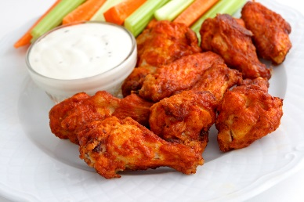
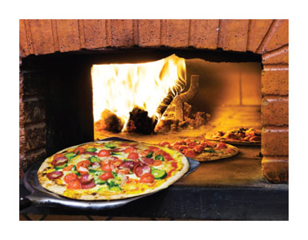
Uzmanlaşma ve Ticaret
Teknolojik gelişmeler ve daha fazla kaynak ekonomiyi daha verimli hale getirir.
Uzmanlaşma ve ticaret de topluma ve ekonomiye yarar sağlar.
Varsayımlar
İki ürün (pizza ve kanat)
Pizza ve kanat üretiminde farklı yeteneklere sahip iki kişi

Slide 19

Mutlak Avantaj
 | Günlük Üretim
Kişi | Pizza | Kanat
Ali | 60 | 120
Veli | 24 | 72
Mutlak avantaj
Bir kişi bir işi diğerinden daha verimli yapabilir.
Pizza üretiminde mutlak avantaja kim sahip?
Kanat üretiminde mutlak avantaja kim sahip?

Slide 20
Ticaretsiz Durum
 |  | Ticaretsiz Durum
Kisi | Ürün | Üretim | Tüketim
Ali | Pizza | 40 | 40
 | Kanat | 40 | 40
Veli | Pizza | 18 | 18
 | Kanat | 18 | 18
Uzmanlaşma ve ticaret olmayınca
Ali ve Veli kendi başlarına ayrı ayrı pizza ve kanat üretirler
Her kişi sadece ürettiği kadarını tüketir.

Slide 21
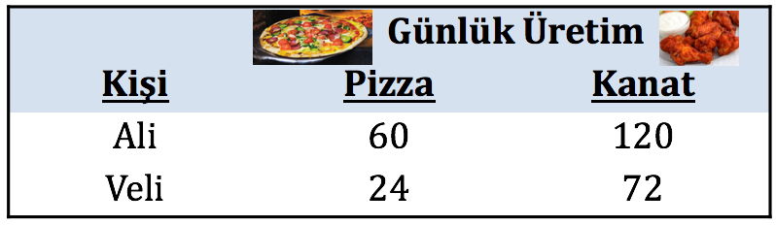
Ticaretsiz Durum
Üretilen Pizza Miktarı
ÜOE
40
Üretilen Kanat Miktarı
Ali
Üretilen Pizza Miktarı
ÜOE
Veli
Üretilen Kanat Miktarı

Slide 22
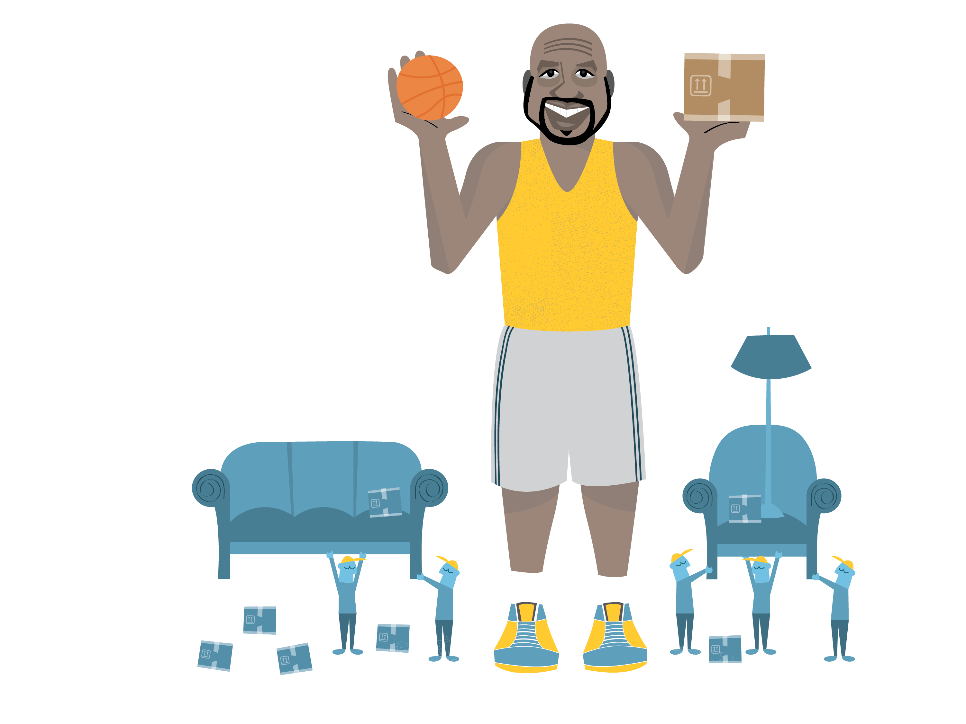
Shaq ve Karşılaştırmalı Avantaj
SNAPSHOT

Slide 23
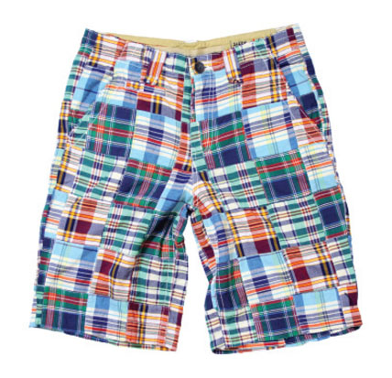
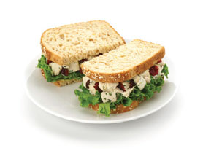
Karşılaştırmalı Avantaj
Ticaret olmadan, ne üretiyorsanız onu tüketmek zorunda kalırdınız.
Kendi yemeğinizi, giysinizi, evinizi ve elektrikli aletlerinizi.
Tüm hizmetleri de sizin yapmanız gerekecekti (saç kesimi, musluk tamiri, diş çekimi, eğitim).
Karşılaştırmalı Avantaj
Bir ürünü rakibine kıyasla daha düşük fırsat maliyeti ile üretmektir.
Ticaretten gelen kazancı mümkün kılar.

Slide 24

Uzmanlaşma ve Ticaret
Uzmanlaşma
Kahve için Starbucks'a gidiyorsun.
Hasta olunca doktora gidiyorsun.
Her şeyi kendi başına yapmak zorunda değilsin. İnsanlar en iyi oldukları şeylerde (en düşük fırsat maliyeti) uzmanlaşırlar ve ticaret yaparlar.
Ticaret Anlaşmazlıkları
Emek-yoğun ürünlerde Hindistan ve Çin'in Amerika'ya kıyasla karşılaştırmalı avantajı vardır.
Sonuç: outsourcing.
Ya bu durum Amerikan işçilerinin işlerini kaybetmesine neden olursa?

Slide 25
Fırsat Maliyeti Hesaplaması
 | Günlük Üretim
Kişi | Pizza | Kanat
Ali | 60 | 120
Veli | 24 | 72
 | Fırsat Maliyeti
Kişi | 1 Pizza | 1 Kanat
Ali | 2 kanat (120 ÷ 60) | 1/2 pizza (60 ÷ 120)
Veli | 3 kanat (72 ÷ 24) | 1/3 pizza (24 ÷ 72)

Slide 26
Fırsat Maliyeti
 | Fırsat Maliyeti
Kişi | 1 Pizza | 1 Kanat
Ali | 2 kanat (120 ÷ 60) | 1/2 pizza (60 ÷ 120)
Veli | 3 kanat (72 ÷ 24) | 1/3 pizza (24 ÷ 72)
Karşılaştırmalı Avantaj
Ali: pizza üretiminde karşılaştırmalı avantajı var.
Ali, Veli'ye göre, daha az kanattan vazgeçer.
Veli: kanat üretiminde karşılaştırmalı avantajı var.
Veli, Ali'ye göre, daha az pizzadan vazgeçer.

Slide 27
Uzmanlaşma ve Ticaretle Birlikte
 |  | Uzmanlaşma ve Ticaret Olmadan |  | Uzmanlaşma ve Ticaret Varken |  | Ticaret Kazancı
Kişi | Ürün | Üretim | Tüketim | Üretim | Tüketim
Ali | Pizza | 40 | 40 | 60 | 41 (kendinden) | +1
 | Kanat | 40 | 40 | 0 | 47 (Veli'den) | +7
Veli | Pizza | 18 | 18 | 0 | 19 (Ali'den) | +1
 | Kanat | 18 | 18 | 72 | 25 (Kendinden) | +7
Uzmanlaşma ve ticaretle birlikte
Ali pizza üretir ve Veli'ye 19 adet pizza verir.
Veli kanat üretir ve Ali'ye 47 adet kanat verir.
Ticaretle birlikte iki kişi de daha fazla tüketir.

Slide 28
Ticaret Kazancı
Üretilen Pizza Miktarı
ÜOE
Üretilen Kanat Miktarı
Üretilen Pizza Miktarı
Ali
ÜOE
Üretilen Kanat Miktarı
Veli

Slide 29
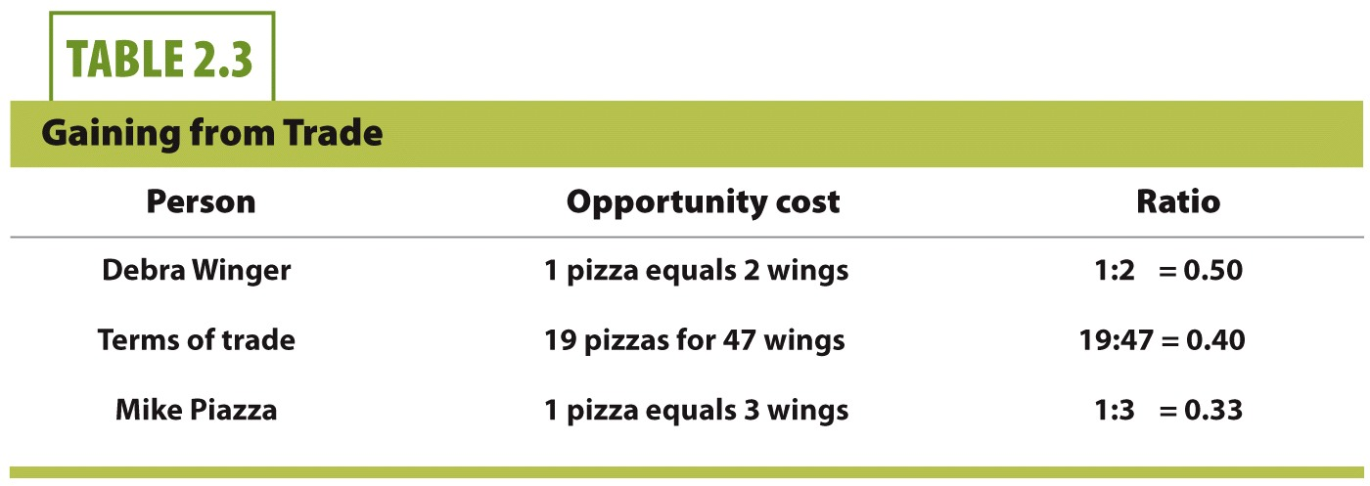
Ticaret Koşulları
Kişi | Fırsat Maliyeti | Oran
Ali | 1 pizza 2 kanata eşit | 1/2= 0.50
Ticaret Koşulları | 19 pizza için 47 kanat | 19/47 = 0.40
Veli | 1 pizza 3 kanata eşit | 1/3 = 0.33
Person | Opportunity Cost | Ratio
Debra Winger | 1 pizza equals 2 wings | 1:2 = 0.50
Terms of trade | 19 pizzas for 47 wings | 19:47 = 0.40
Mike Piazza | 1 pizza equals 3 wings | 1:3 = 0.33
Ticaret koşulları
Ticaret koşulu ticareti yapanların fırsat maliyetleri arasında olduğu sürece, ticaret iki tarafa da yarar sağlar.

Slide 30
Ticaret Kazancı
Daha önce, ticaret ve uzmanlaşmadan yapılan kazancı belirtmiştik.
Ticaret Koşulları
Göreceli fiyatlar ya da malların değiş-tokuş oranı.
Pizza başına kaç kanat?

Slide 31
Varsayın ki Çınar ve Dağhan sadece biftek ya da salata üretebiliyorlar. Üretebildikleri maksimum miktarlar tabloda verilmiştir. Hangi ticaret koşulunda anlaşırlarsa uzmanlaşma ve sonrasında gelen ticaret ikisine de yarar ve ÜOE eğrisinin dışında tüketime olanak verir?
 | Maks. Salata | 1 Salata FM | Maks. Biftek | 1 Biftek FM
Çınar | 9 | 1/3 biftek | 3 | 3 salata
Dağhan | 12 | 1/2 biftek | 6 | 2 salata
Salata başına 1 biftek
Salata başına 2/5 biftek
Salata başına 1/5 biftek
Salata başına 1/2 biftek
Salata başına 1/3 biftek
Notes:
Cevap: B

Slide 32
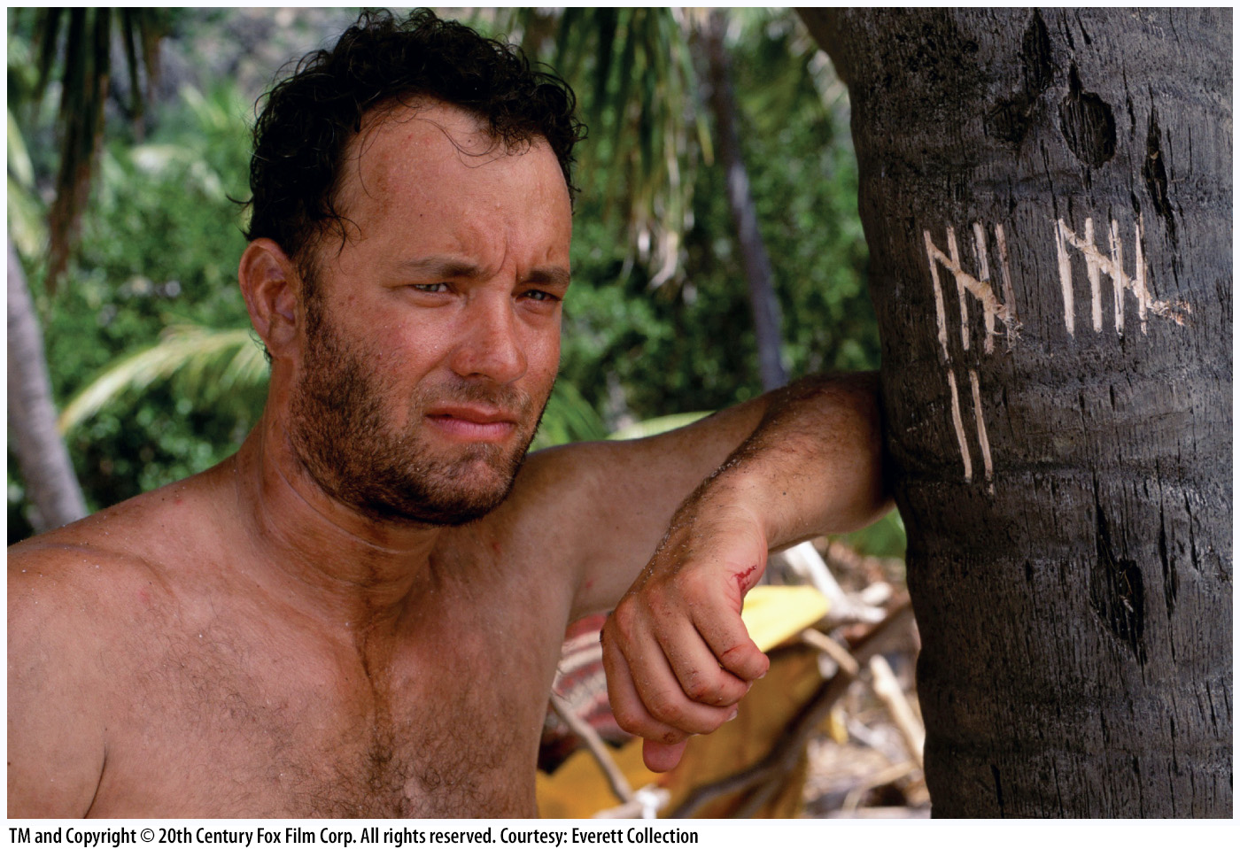
Ekonomi: Cast Away
"Cast Away (2000)"
Uzmanlaşmanın ve ticaretin olmadığı bir dünya hayal edin.
Her şeyi kendiniz yapmanız gerekirdi.
Sizin tüketiminiz = sizin üretiminiz

Slide 33
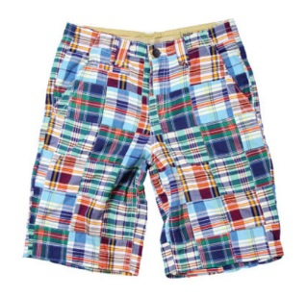
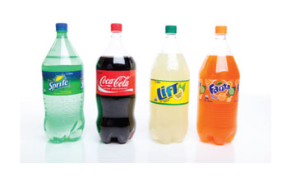
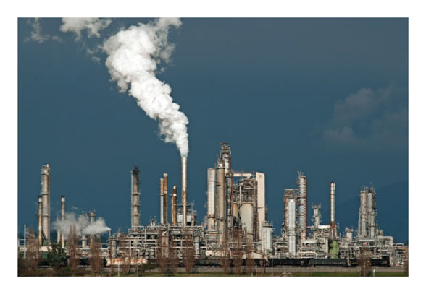
Bugün ve Gelecek Arasındaki Değiş-Tokuş
Tüketim malları
Bu dönemdeki tüketim için üretilen ürünler
Yiyecek, ev, giysi, eğlence
Sermaye malları
Diğer değerli malların üretimine yardımcı olan mallar
Bina, fabrika, yol, makine, bilgisayar
Yatırım
Kaynakların yeni sermaye malları yapımı için kullanılması

Slide 34
Sermaye Malları ve Gelecek Dönemdeki Büyüme
Üretilen Sermaye Malları Miktarı
Üretilen Sermaye Malları Miktarı
ÜOE₁
ÜOE₁
ÜOE₂
Üretilen Tüketim Malları Miktarı
Üretilen Tüketim Malları Miktarı
Kısa Dönem ÜOE
Uzun Dönem ÜOE

Slide 35
Sermaye Malları ve Gelecek Dönemdeki Büyüme
Üretilen Sermaye Malları Miktarı
Üretilen Sermaye Malları Miktarı
Üretilen Sermaye Malları Miktarı
ÜOE₁
ÜOE₁
ÜOE₂
Üretilen Tüketim Malları Miktarı
Üretilen Tüketim Malları Miktarı
Kısa Dönem ÜOE
Uzun Dönem ÜOE

Slide 36
Sermaye Malları ve Gelecek Dönemdeki Büyüme
Son 20 yılda, Çin ve Hindistan, Amerika ve Avrupa'ya göre sermaye mallarına daha fazla yatırım yaptı.
Sonuç?
Çin, daha iyi bir gelecek için bugünün tüketimini feda ediyor.
Çin ve Hindistan yüksek büyüme oranına sahip.
Diğer değiş-tokuş: Çinli işçilerin Amerikalılara göre daha az boş zamanı var.

Slide 37
Örnek Sorular
ÜOE ile ilgili olarak, etkin bir nokta
ulaşılması imkansız bir noktadır.
ÜOE eğrisinin iç tarafındadır.
ÜOE eğrisinin dış tarafındadır.
ÜOE eğrisinin üzerindedir.
Notes:
Cevap: D

Slide 38
Örnek Sorular
Eğer ÜOE'nin üzerinde aşağıya ve sağa doğru gidersek, bu hareketin fırsat maliyeti
x-eksenindeki üründen kazandığımız kadardır.
y-eksenindeki üründen kazandığımız kadardır.
x-eksenindeki üründen fedakarlık ettiğimiz kadardır.
y-eksenindeki üründen fedakarlık ettiğimiz kadardır.
Notes:
Cevap: D

Slide 39
Kaynaklar
"Principles of Economics with Smartwork Access (ISBN: 978-0-26314-5), 1st Edition, 2013" by Mateer and Coppock
"Economics: Custom Edition for NCSU (ISBN: 9781937435202" by David Hyman

